Slide 1

Evading IDS and Firewalls: Techniques and Countermeasures
Hari Kedua: Teknik Evasi Lanjutan dan Praktikum

Slide 2
Agenda Hari Kedua
Sesi Pagi
Review Singkat Hari Pertama
Module 4: Membobol Windows Intrusion Detection System (IDS)
Demo: Teknik Obfuscasi untuk Menghindari IDS
Sesi Sore
Module 5: Membobol Firewall dengan Teknik Tunneling
Praktikum 1: SSH Tunneling & SOCKS Proxy
Module 6: Teknik Membobol Antivirus
Praktikum 2: Evasi Antivirus Sederhana
Q&A dan Ringkasan

Slide 3

Refleksi: Apa yang Sudah Kita Pelajari?
Hari 1 Fokus pada:
Pemahaman Dasar: Firewall vs. IDS.
Target Pertama: Windows Firewall (konfigurasi, bypass, penguatan).
Pertanyaan Penghubung untuk Hari Ini:
Jika firewall adalah pagar, dan kita sudah tahu cara memanjatnya, lalu bagaimana dengan sistem alarmnya (IDS)?
Bagaimana jika kita bisa membuat terowongan rahasia di bawah pagar itu?

Slide 4

Module 4: Menghindari Deteksi Sistem Alarm
Tujuan: Memahami bagaimana penyerang mengeksploitasi kerentanan di Windows IDS untuk tetap tidak terlihat.
Topik:
Cara kerja Windows IDS/HIDS (Signature-based vs. Anomaly-based).
Teknik-teknik bypass yang umum digunakan.
Praktik terbaik untuk konfigurasi dan monitoring IDS.

Slide 5

Memahami Cara "Mendengar" Musuh
Signature-Based Detection:
Mencocokkan aktivitas dengan basis data signature serangan yang sudah dikenal.
Kelemahan: Tidak bisa mendeteksi serangan baru (zero-day) atau serangan yang telah dimodifikasi.
Anomaly-Based Detection:
Mempelajari perilaku "normal" sistem dan memperingatkan saat ada penyimpangan.
Kelemahan: Bisa menghasilkan banyak false positive (alarm palsu).
Sumber Data: Log Windows, Log Aplikasi, Network Traffic, Process Creation (misalnya dengan Sysmon).

Slide 6
Cara Mematikan atau Mengelabui Alarm
1. Evasi Signature:
Obfuscation: Menyamarkan kode atau perintah (misal: mengenkripsi payload).
Encoding: Mengubah format data (Base64, Hex).
2. Evasi Anomaly:
Low-and-Slow Attack: Melakukan serangan secara perlahan dan bertahap untuk di bawah radar deteksi anomali.
Mimicry: Meniru perilaku pengguna atau proses yang sah.
3. Blind Spot Exploitation:
Memanfaatkan traffic terenkripsi (HTTPS) yang tidak bisa diperiksa isinya.
Menggunakan protokol non-standar yang tidak dipantau IDS.
4. Disabling the Service: Menghentikan layanan IDS secara langsung (membutuhkan hak akses tinggi).

Slide 7
Demo Live: Mengelabui Deteksi PowerShell
Skenario: Menjalankan perintah reverse shell via PowerShell.
Langkah 1: Jalankan perintah dalam bentuk aslinya. Tunjukkan bagaimana aturan sederhana di Sysmon/IDS akan mendeteksinya.
Langkah 2: Gunakan teknik obfuscation (misalnya dengan Invoke-Obfuscation atau encoding sederhana) untuk menyamarkan perintah yang sama.
Hasil: Tunjukkan bahwa perintah yang sudah disamarkan berhasil dijalankan tanpa memicu alarm.
Notes:
Catatan untuk Fasilitator: Siapkan VM dengan Sysmon dan aturan sederhana untuk mendemonstrasikan deteksi.

Slide 8
Module 5: Membuat Terowongan Rahasia di Bawah Pagar
Apa itu Tunneling? Teknik untuk menyembunyikan satu protokol di dalam protokol lainnya.
Mengapa Efektif? Firewall melihat traffic protokol luar (yang diizinkan, misal HTTPS), tapi tidak sadar ada protokol lain di dalamnya.
Contoh Protokol Tunneling:
SSH Tunneling
DNS Tunneling
HTTP/HTTPS Tunneling
ICMP Tunneling

Slide 9
SSH Tunneling: Alat Multiguna Penyerang
Konsep: Menggunakan koneksi SSH yang terenkripsi untuk membawa traffic lain.
Jenis-jenis:
Local Port Forwarding: Mengakses layanan di jauh (server) dari lokal (klien).
Remote Port Forwarding: Mengizinkan jauh (server) mengakses layanan di lokal (klien).
Dynamic Port Forwarding (SOCKS Proxy): Yang paling kuat. Mengubah klien SSH menjadi proxy yang bisa menyalurkan traffic apa pun ke tujuan mana pun melalui server SSH.

Slide 10
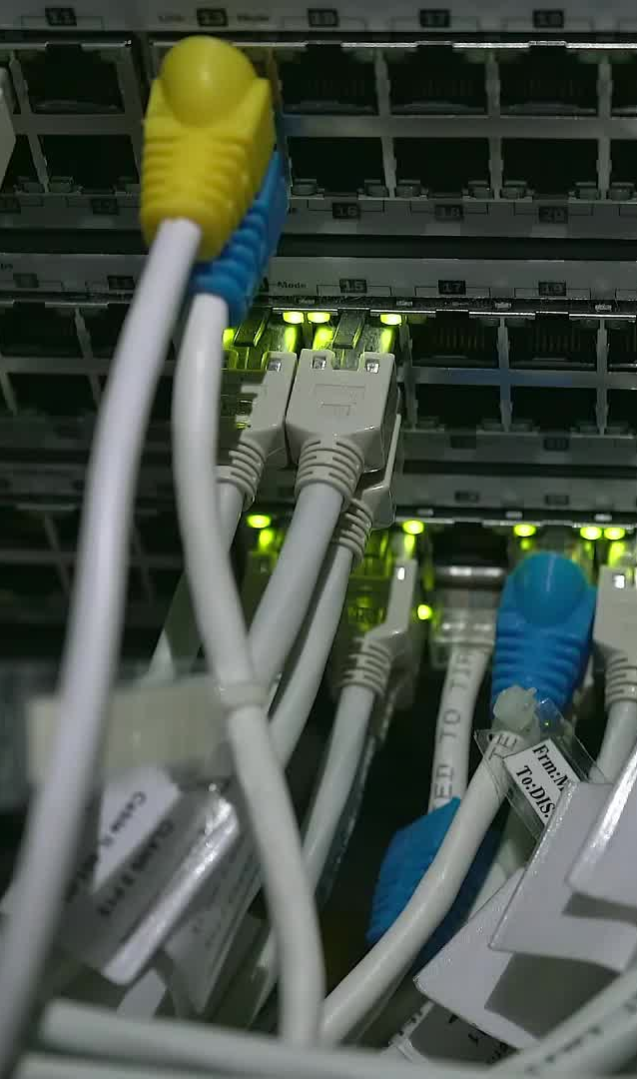
Ilustrasi Serangan Menggunakan SOCKS Proxy
Diagram Sederhana:
[Attacker's PC] ---(Internet)---> [Firewall (Port 22/443 open)] ---(SSH Tunnel)---> [Compromised SSH Server] ---> [Internal Network Resources]
Penjelasan:
Penyerang membuat koneksi SSH ke server yang sudah dikompromikan di dalam jaringan.
Penyerang mengatur browser untuk menggunakan proxy SOCKS yang dibuat oleh koneksi SSH.
Saat penyerang mengakses http://internal-server.local, traffic-nya dibungkus dalam koneksi SSH dan lolos dari firewall.

Slide 11
Hands-On Lab 1: SSH Tunneling & SOCKS Proxy
Tujuan: Mengakses halaman web internal yang diblokir firewall melalui SSH Tunnel.
Lingkungan: 2 VM (Attacker, Internal Web Server) dan aturan firewall yang memblokir akses langsung.
Langkah-langkah:
Dari VM Attacker, buat koneksi SSH Dynamic Forwarding: ssh -D 1080 user@internal-server.
Konfigurasi browser di VM Attacker untuk menggunakan proxy SOCKS5 di 127.0.0.1:1080.
Buka browser dan akses halaman web internal. Buktikan bahwa akses berhasil.
Notes:
Diskusi: Mengapa ini berhasil? Bagaimana cara mendeteksinya?

Slide 12
Module 6: Mengelabui Penjaga File dan Proses
Mengapa AV Bisa Dibobol? AV juga bergantung pada signature dan heuristik, sama seperti IDS.
Teknik Evasi Umum:
Polymorphic/Metamorphic Code: Malware yang secara aktif mengubah kodenya sendiri setiap kali menginfeksi.
Packers & Cryptors: Mengompresi/mengenkripsi file malware untuk menyembunyikan signature-nya dari AV.
Living-off-the-Land (LotL): Menggunakan tools sistem yang sah (seperti powershell.exe, certutil.exe) untuk melakukan aktivitas jahat, karena AV mempercayai tools ini.
Sandbox Evasion: Mendeteksi apakah malware berjalan di lingkungan virtual/analisis (sandbox) dan berhenti berjalan jika iya.

Slide 13
Hands-On Lab 2: Mengubah Signature Malware
Tujuan: Memodifikasi file executable yang terdeteksi AV agar tidak lagi terdeteksi.
Alat: msfvenom (untuk membuat payload sederhana), sebuah packer sederhana (misal: UPX), atau online shellcode encoder.
Langkah-langkah:
Buat sebuah executable sederhana yang terdeteksi oleh AV (misalnya payload.exe).
Scan file tersebut dengan Windows Defender atau upload ke VirusTotal. Catat hasilnya.
Gunakan packer untuk mengenkripsi/mengompres file tersebut.
Scan kembali file yang sudah di-pack. Bandingkan hasilnya.
Penting: Lakukan di lingkungan yang terisolasi (sandbox/VM yang tidak terhubung ke jaringan utama).

Slide 14
Apa yang Telah Kita Pelajari Hari Ini?
Ringkasan:
Cara kerja IDS dan teknik untuk menghindarinya (obfuscation, low-and-slow).
Konsep dan implementasi praktis tunneling (khususnya SSH).
Berbagai cara untuk mengelabui Antivirus, dari packing hingga LotL.
Sesi Tanya Jawab

Slide 15
Besok: Saatnya Membangun Pertahanan
Hari Ketiga akan fokus pada:
Module 7: Firewall, IDS Rules, dan Patch Management.
Best Practices: Cara mengkonfigurasi aturan dengan benar dan efektif.
Strategi Pertahanan Holistik: Mengintegrasikan semua komponen keamanan.
Final Challenge: Skenario "Blue Team vs. Red Team" untuk menerapkan semua yang telah dipelajari.
Persiapan: Pikirkan strategi pertahanan untuk lingkungan yang telah kita gunakan dalam lab.

Slide 16
Terima Kasih
Sampai jumpa besok pagi untuk sesi penutup!

